Slide 1

კასპის მუნიციპალიტეტში 50 მგვტ სიმძლავრის „ნიგოზა“-ს ქარის ელექტროსადგურის მშენებლობის და ექსპლუატაციის პროექტი
შპს ,,ჩალიკ ჯორჯია ვინდ“
GAMMA Consulting Ltd. 19d. Guramishvili av, 0192, Tbilisi, Georgia
Tel: +(995 32) 261 44 34 +(995 32) 260 15 27 E-mail: gamma@gamma.ge
www.facebook.com/gammaconsultingGeorgia

Slide 2
შესავალი
შპს ,,ჩალიკ ჯორჯია ვინდ“ კასპის მუნიციპალიტეტის ტერიტორიაზე გეგმავს 50 მგვტ დადგმული სიმძლავრის ქარის ელექტროსადგურის მშენებლობის და ექსპლუატაციას.
საპროექტო ტერიტორია მდებარეობს კვერნაკის ქედის ჩრდილოეთ და სამხრეთ ფერდობებზე. ჩრდილოეთი საზღვარი მდებარეობს სოფ. ნიგოზას და სოფ. ჩობალაურის (ყარაფილას თემი) სამხრეთით და დაცილების მინიმალური მანძილი შეადგენს 1050 მ-ს. პროექტის გავლენის ზონაში უპირატესად მოქცეულია დაუსახლებელი ტერიტორიები, მაგრამ ტერიტორიის მნიშნელოვანი ნაწილი წარმოადგენს სასოფლო-სამეურნეო კატეგორიის მიწებს.

Slide 3
პროექტის ალტერნატიული ვარიანტების შეფასება
ქარის ელექტროსადგურის და ტურბინა-გენერატორების განთავსების ადგილების ალტერნატიული ვარიანტები
I ალტერნატიული ვარიანტი: პირველი ალტერნატიული ვარიანტი განხილულია General Electric-ის წარმოების GE4.0-37 მოდელის ტურბინისათვის. ალტერნატიული ვარიანტის განლაგების სქემა დატანილი ქარის რესურსების რუქაზე მიწის დონიდან 85 მ-ის სიმაღლეზე.

Slide 4
მე-2 ალტერნატიული ვარიანტი განხილულია Vestas-ის წარმოების V136-4,2 მოდელის ტურბინისათვის. ალტერნატიული ვარიანტის განლაგების სქემა დატანილი ქარის რესურსების რუქაზე მიწის დონიდან 117 მ-ის სიმაღლეზე.

Slide 5
მე-3 ალტერნატიული ვარიანტი განხილულია Nordex-ის წარმოების N149/5,7 მოდელის ტურბინისათვის. ალტერნატიული ვარიანტის განლაგების სქემა დატანილი ქარის რესურსების რუქაზე მიწის დონიდან 91 მ-ის სიმაღლეზე.

Slide 6
შერჩეული ალტერნატიული ვარიანტი
განხილული ალტერნატიული ვარიანტების შედარება და ანალიზი განხორციელდა ტურბინა-გენერატორის განთავსების ადგილების გეოლოგიური პირობების და არსებული მისასვლელი გზების გათვალისწინებით. ამასთანავე განსაკუთრებულ ყურადღებას საჭიროებს ტურბინა-გენერატორების განთავსების ადგილების ბიომრავალფეროვნების ფონური მდგომარეობა. შეფასებულია, ასევე სოციალურ გარემოზე ზემოქმედების, კერძოდ: ეკონომიკური განსახლების რისკები.
წინასწარი შეფასების მიხედვით, ზემოთ აღნიშნული კრიტერიუმების გათვალისწინებით, ამ ეტაპზე შესაძლებელია უპირატესობა მიენიჭოს მე-2 ალტერნატიულ ვარიანტს. ამ ვარიანტის მიხედვით, ტურბინა-გენერატორების განთავსების ადგილების შერჩევა მოხდა ქარის ენერგიის გამოყენების ხელსაყრელი ადგილმდებარეობის, მისასვლელი გზების მოწყობის პირობების და ბიომრავალფეროვნებაზე ზემოქმედების შედარებით დაბალი რისკების გათვალისწინებით.
ნიგოზას ქარის ელექტროსადგურის დეტალური პროექტირების ფაზაზე, როცა საბოლოოდ შერჩეული იქნება ტურბინა-გენერატორების მომწოდებელი კომპანიები და კონკრეტული მოდელები, ჩატარებული იქნება მათი განთავსების ადგილების ალტერნატიული ვარიანტების დეტალური შეფასება და ანალიზი და შედეგები აისახება გზშ-ის ანგარიშში.

Slide 7
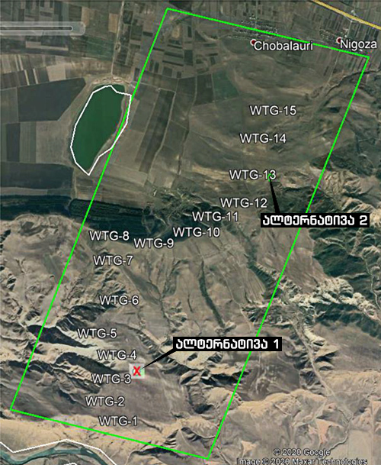
ელექტროსადგურის და ელექტროგადამცემი ხაზის ალტერნატიული ვარიანტები
ქვესადგურის განთავსებისათვის, წინასწარი ტექნიკურ-ეკონომიკური მიხედვით განიხილება ორი ალტერნატიული ტერიტორია რომელთაგან პირველი ალტერნატიული ვარიანტი მდებარეობს კვერნაკის ქედის სამხრეთ ფერდობზე პირველი და მე-2 ტურბინა-გენერატორის განთავსების მიმდებარე ტერიტორიაზე, ხოლო მეორე ჩრდილოეთის ფერდობზე მე-13 ანძის მომდებარე ტერიტორიაზე.
წინასწარი მოსაზრებებით, დაგეგმილია 110 კვ ძაბვის ქვესადგურის მოწყობა, საიდანაც პირველი ვარიანტის შემთხვევაში ელექტროსადგურის მიერ გამომუშავებული ელექტროენერგიის ჩართვა შესაძლებელი იქნება სს „ენერგო პრო ჯორჯია“-ს კუთვნილ (სადგურ მეტეხის მიმდებარე ტერიტორია) 110 კვ ძაბვის ქ/ს-ში, ხოლო მეორე ვარიანტის შემთხვევაში ქ/ს „ქსანი 500/200/110“-შო.
ქვესადგურის განთავსების დაზუსტებული ადგილმდებარეობა, ძაბვა და ელექტროგადამცემი ხაზის საბოლო დერეფანი განისაზღვრება სს „საქართველოს სახელმწიფო ელექტროსისტემა“-ს მიერ გაცემული ტექნიკური პირობის შესაბამისად და აისახება გზშ-ის ანგარიშში.

Slide 8
პროექტის აღწერა
წინასწარი ტექნიკურ-ეკონომიკური დასაბუთების მიხედვით, ქარის ელექტროსადგურის შემადგენლობაში იქნება 15 ერთეული ქარის ტურბინ-გენერატორი, საერთო დადგმული სიმძლავრით დაახლოებით 50 მგვტ, ხოლო ელექტროსადგურის მიერ ელეტროენერგიის საშუალო წლიური მიახლოებითი გამომუშავება იქნება 180 447 000 კვტ სთ/წელ.
ანძის სიმაღლე იქნება 99 მ, როტორის დიამეტრი 131 მ, ხოლო ნიჩბების სიგრძე 65.5 მ. აღნიშნული პარამეტრები შეიძლება შეიცვალოს დეტალური პროექტირების სტადიაზე, ტურბინა-გენერატორების მომწოდებელ კომპანიასთან შეთანხმების საფუძველზე. ცვლილებების არსებობის შემთხვევაში სათანადო ინფორმაცია აისახება გზშ-ის ანგარიშში.
ანძის განთავსებისათვის საჭირო ტერიტორიის მიახლოებითი ფართობი შეადგენს 3000 მ²-ს. ქვესადგურის ადგილმდებარეობა, ძაბვა და ელექტროგადამცემი ხაზის პარამეტრები განისაზღვრება სს „საქართველოს სახელმწიფო ელექტროსისტემა“-სთან შეთანხმების საფუძველზე და აისახება გზშ-ის ანგარიშში. წინასწარი მოსაზრებით საჭირო იქნება 110 კვ ძაბვის ქვესადგურის და ელექტროგადამცემი ხაზის მოწყობა.
ქარის რესურსების გაანგარიშებისთვის და ენერგოგამომუშავების შეფასების მიზნით, საპროექტო ტერიტორიაზე დამონტაჟებულია 2 ერთეული 80 მ სიმაღლის ქარის მონიტორინგის ანძა, რომელთაგან ერთი მდებარეობს კვერნაკის ქედის ჩრდილოეთ ფერდობზე, ხოლო მე-2 სამხრეთ ფერდობზე. ანძებს შორის მანძილი შეადგენს 3.2 კმ-ს. ანძებზე დამონტაჟებული მეტეოროლოგიური ხელსაწყოები შეესაბამება IEC 61400-12-1 სტანდარტებს. ქარის მონიტორინგის ანძების განთავსების კოორდინატებია:
საპროექტო ტერიტორიაზე ქარის რეჟიმის შეფასება შესრულებულია კომპანია FICHTNER-ის მიერ. კვლევაში გამოყენებულია ლიტერატურული წყაროების მონაცემები, მათ შორის NASA–ს მიერ გამოქვეყნებულ MERRA-ს მონაცემთა ბაზაში არსებული ინფორმაცია და საპროექტო ტერიტორიაზე დამონტაჟებული ქარის მონიტორის ანძებიდან მიღებული მონაცემები.
კვლევის შედეგების მიხედვით, პროგნოზირებული გრძელვადიანი ქარის საშუალო წლიური სიჩქარე 80 მ-ის სიმაღლეზე, N1 ანძისათვის შეადგენს 8,01 მ/წმ-ს, ხოლო N2 ანძისათვის 6.99 მ/წმ-ს.

Slide 9
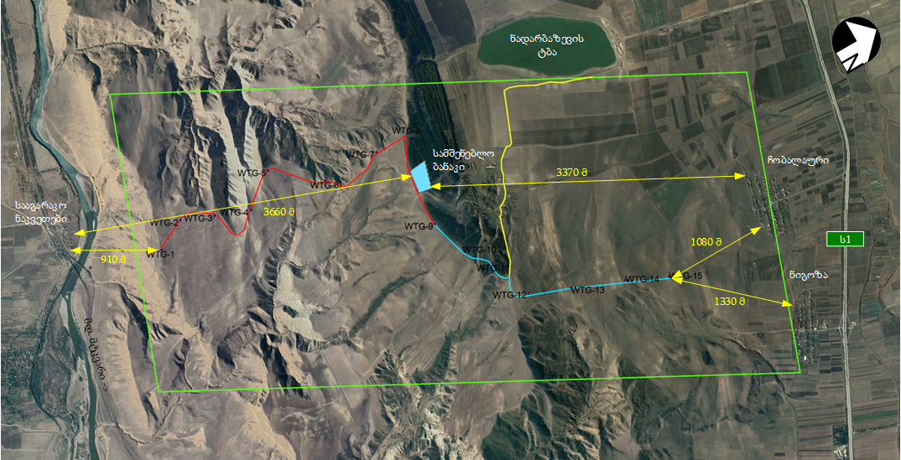
ქარის ელექტროსადგურის ინფრასტრუქტურის განლაგების ტერიტორიის სიტუაციური სქემა

Slide 10
ანძის გარეთ მოწყობილი ტრანსფორმატორის (TAT) ვარიანტის სქემა
1 | ანძის ზედა პლატფორმა | 2 | გამანაწილებელი ფარი/გადამყვანი | 3 | ვენტილაცია / გაგრილება
4 | საშუალო ძაბვის გამანაწილებელი (TIT) | 5 | შესასვლელი კარი | 6 | ანძის პირველი პლატფორმა
7 | ტრანსფორმატორი (TIT) | 8 | ანკერული ჭანჭიკები | 9 | ნაყარი გრუნტი
10 | საკაბელო სადინარები | 11 | ანძის კიბე | 12 | სატრანსფორმატორო სადგური გამანაწილებლით (TAT)

Slide 11
ჰიბრიდული კოშკის საძირკველი
1 | მთავარი გადამყვანი | 2 | საშუალო ძაბვის გამანაწილებელი | 3 | კოშკში შესასვლელი
4 | საშუალო ძაბვის ტრანსფორმატორი | 5 | სამომსახურეო ლიფტი

Slide 12
ახალი თაობის ქარის ტურბინების როტორის მილისი და ბრუნვის ღერძი
ბრუნვის ღერძი
როტორის მილისი
ბრუნვის ღერძის დამჭერი კონსტრუქცია

Slide 13
გაგრილების სისტემა
1- რედუქტორი ზეთის ტუმბოთი
2 - ფირფიტოვანი თბოგადამცემი
3 - გენერატორი
4 - წყლის ტუმბო
5 - პასიური გამაგრილებლები

Slide 14
ტურბინების ფუნქციონირების პრინციპი
ტურბინა მუშაობს ავტომატურ რეჟიმში. პროგრამირებადი ლოგიკური კონტროლერი (PLC) აწარმოებს სამუშაო პარამეტრების მუდმივ კონტროლს სხვადასხვა სენსორების საშუალებით, ახდენს ფაქტობრივი მნიშვნელობების დადგენილ მაჩვენებლებთან შედარებას და საჭირო საკონტროლო სიგნალებს გადასცემს ქარის ტურბინის კომპონენტებს.
უქარო ამინდში ქარის ტურბინა იმყოფება უქმი სვლის რეჟიმში. მხოლოდ სხვადასხვა დამხმარე სისტემები ფუნქციონირებენ ან ააქტიურდებიან საჭიროებისამებრ, მაგალითად: გამათბობლები, კბილანების შეზეთვის სისტემა ან პროგრამირებადი ლოგიკური კონტროლერი, რომელიც ახდენს ქარის სიჩქარის საზომი სისტემიდან მიღებული მონაცემების კონტროლს. ყველა სხვა სისტემა გამორთულია და არ მოიხმარს ელექტროენერგიას. როტორი იმყოფება უქმი სვლის რეჟიმში. ქარის მინიმალური სამუშაო სიჩქარის მიღწევისთანავე ქარის ტურბინა გადადის "მზადყოფნის" რეჟიმში. ამ დროისთვის ყველა სისტემა ტესტირებულია, გონდოლა ბრუნდება ქარის მიმართულებით და როტორის ფრთებიც იწყებს ბრუნვას ქარის მიმართულებით. გარკვეული სიჩქარის მიღწევის შემდეგ, გენერატორი უკავშირდება ქსელს და ქარის ტურბინა იწყებს ენერგიის გამომუშავებას.
ქარის დაბალის სიჩქარის შემთხვევაში ქარის ტურბინა მუშაობს ნაწილობრივი დატვირთვით. ამ დროს როტორის ფრთები მთლიანად ქარის მიმართულებით ბრუნავს (ფრთების დაყენების კუთხე 0°). ქარის ტურბინის მიერ ენერგიის გამომუშავება დამოკიდებულია ქარის სიჩქარეზე.
ქარის ნომინალური სიჩქარის მიღწევისას ქარის ტურბინა გადადის ნომინალური დატვირთვის რეჟიმზე. იმ შემთხვევაში, თუ ქარის სიჩქარე მზარდია, სიჩქარის რეგულატორი ცვლის როტორის ფრთის დაყენების კუთხეს ისე, რომ როტორის სიჩქარე და ქარის ტურბინის მიერ გამომუშავებული ენერგია რჩება უცვლელი.
ქარის მიმართულების გაზომვის მიზნით მილისის სიმაღლეზე განთავსებულია ორი საზომი სისტემა. მათგან მხოლოდ ერთი სისტემა გამოიყენება მართვის სისტემისთვის, ხოლო მეორე საზომი სისტემის მეშვეობით ხდება პირველი სისტემის მუშაობის მონიტორინგი და მხოლოდ ამ უკანასკნელის ავარიული გაჩერების შემთხვევაში გადადის სამუშაო რეჟიმზე.
როტორისგან შთანთქმული ქარის ენერგია გარდაიქმნება ელექტროენერგიად საკონტაქტო რგოლებიანი როტორით აღჭურვილი ორმაგი კვების ასინქრონული მანქანის მეშვეობით. მისი სტატორი პირდაპირ არის მიერთებული საშუალო ძაბვის ტრანსფორმატორთან, ხოლო მისი როტორი - სპეციალურად კონტროლირებადი სიხშირის გადამყვანის საშუალებით. აღნიშნული წარმოადგენს მნიშვნელოვან უპირატესობას, რაც იძლევა იმის საშუალებას, რომ გენერატორმა იმუშაოს მისთვის განსაზღვრული სინქრონული სიჩქარის ფარგლებში.

Slide 15
110 კვ ძაბვის ქვესადგური
წინასწარი საპროექტო გადაწყვეტებით გამომუშავებული ელექტრონერგიის ჩართვა მოხდება სს „ენერგო პრო ჯორჯია“-ს კუთვნილ (სადგურ მეტეხის მიმდებარე ტერიტორია) 110 კვ ძაბვის ქ/ს-ში.
დღეისათვის მიმდინარეობს ნიგოზას ელექტროსადგურის ქვესადგურის დეტალური პროექტის მომზადება. წინასწარი საპროექტო გადაწყვეტებით, ქვესადგურში დაპროექტებული იქნება შემდეგი ინფრასტრუქტურა:
ამომრთველების სისტემა;
ერთი 80 მვა ზეთიანი ტრანსფორმატორი;
სადენების და გაყვანილობების სისტემები;
სათანადო SCADA და ტელეკომუნიკაციის მოწყობილობა;
მართვის დაცვისა და აღრიცხვის სათანადო მოწყობილობა;
სათანადო დამხმარე შენობა-ნაგებობები, საჭირო გზები, საძირკვლები და სხვა სახის სამშენებლო სამუშაოები.
ქვესადგურის მიერ დაკავებული ტერიტორიის საერთო ფართობი იქნება 0.4-0.5 ჰა. ქვესადგურს მოემსახურება ორი პირი: ერთი ქვესადგურის მორიგე და ერთი ინჟინერი.

Slide 16
სამშენებლო სამუშაოები
მშენებლობის მაქსიმალური ვადა განსაზღვრულია 15-16 თვე. თუმცა გზშ-ს ფარგლებში აღებულია 24, სადაც ძირითად სამუშაოებთან ერთად გათვალისწინებულია მოსამზადებელი სამუშაოები, სარეკულტივაციო სამუშაოები და ქარის ელ. სადგურის საცდელი გაშვების პერიოდ. სამუშაო დღეთა რაოდენობად მიღებულია 300 დღე/წელ. ამ პერიოდის განმავლობაში მშენებლობაზე დასაქმდება დაახლოებით 40-50 ადამიანი.
სამშენებლო ბანაკის ადგილმდებარეობა დაზუსტება მშენებელი კონტრაქტორის გამოვლენის შემდეგ, მაგრამ წინაწარი მოსაზრებებით, ამ მიზნით გამოყენებული იქნება კვერნაკის ქედის თხემზე შერჩეული ტერიტორია, რომლის მიახლოებითი ფართობი შეადგენს 2.0 ჰა-ს. ტერიტორია თავისუფალია ხე მცენარეებისაგან, ხოლო ნიადაგის ნაყოფიერი ფენა ძალზე მწირია, ფენის სისქე საშუალოდ შეადგენს 5 სმ-ს. ჩრდილოეთის ფერდობის ქვედა ნიშნულებზე მდებარეობს ნადარბაზევის ტბა, რაც გათვალისწინებული იქნება ბანაკის ჩამდინარე წყლების მართვის პირობების განსაზღვრის პროცესში.

Slide 17
მისასვლელი გზები
საპროექტო ტერიტორია მდებარეობს აღმოსავლეთი-დასავლეთის საავტომობილო მაგისტრალის (S1/E60) სიახლოვეს. ქარის ტურბინა გენერატორების ქვეყანაში შემოტანა ხელსაყრელია ფოთის საზღვაო ნავსადგურიდან, საიდანაც საპროექტო ტერიტორიაზე ტრანსპორტირება მოხდება საავტომობილო ტრანსპორტით ზემოთ აღნიშნული საავტომობილო მაგისტრალის გამოყენებით. ფოთის საზღვაო ნავსადგურსა და ნიგოზას ქარის ელექტროსადგურის ტერიტორიაზე მისასვლელი გზის საწყის წერტილამდე მანძილი დაახლოებით შეადგენს 270 კმ-ს.
საპროექტო არეალში დღეისათვის არსებობს გრუნტის გზები, რომელთა გამოყენება შესაძლებელი იქნება მშენებლობის მობილიზაციის პროცესში, მაგრამ მშენებლობის ფაზისათვის საჭირო იქნება მნიშვნელოვანი სარეაბილიტაციო და გაფართოების სამუშაოების ჩატარება. გარდა აღნიშნულისა, ქარის ტურბინების სამშენებლო მოედნებთან მისასვლელად საჭირო იქნება ახალი გზების მოწყობა.

Slide 18
გარემოზე მოსალოდნელი ზემოქმედების დახასიათება მშენებლობის ეტაპზე
• ატმოსფერულ ჰაერში მავნე ნივთიერებების ემისიები და ხმაურის გავრცელება;
• ზემოქმედება გეოლოგიურ გარემოზე;
• ზემოქმედება წყლის გარემოზე;
• ზემოქმედება ბიოლოგიურ გარემოზე, მათ შორის მცენარეულ საფარზე, ცხოველთა სახეობებზე და მათ საბინადრო ადგილებზე;
• ზემოქმედება ნიადაგის ნაყოფიერ ფენაზე, დაბინძურების რისკები;
• ვიზუალურ-ლანდშაფტური ზემოქმედება;
• ნარჩენების წარმოქმნის და მართვის შედეგად მოსალოდნელი ზემოქმედება;
• ზემოქმედება ადამიანის ჯანმრთელობასა და უსაფრთხოებაზე;
• ზემოქმედება სატრანსპორტო ნაკადებზე;
• ზემოქმედება არსებულ ინფრასტრუქტურულ ობიექტებზე;
• ისტორიულ-კულტურულ და არქეოლოგიურ ძეგლებზე ზემოქმედების რისკები;
• ტრანსასაზღვრო ზემოქმედება;
• კუმულაციური ზემოქმედება.

Slide 19
გარემოზე მოსალოდნელი ზემოქმედების დახასიათება ექსპლუატაციის ეტაპზე
ზემოქმედება ბიოლოგიურ გარემოზე (ფრინველები და ხელფრთიანები)
ხმაურის გავრცელება;
ჩრდილის ციმციმით გამოწვეული ზემოქმედება;
ყინულის ცვენა;

Slide 20
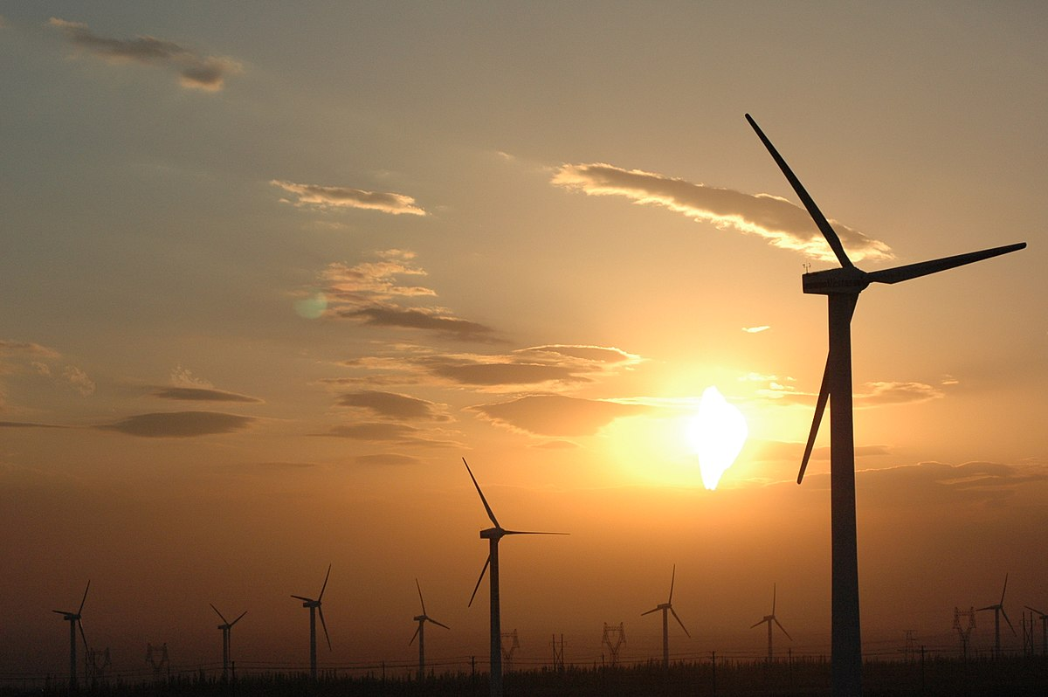
გმადლობთ ყურადღებისთვის!!!!

